Slide 1
2022 год
Адрес: 174580 Новгородская область,
Хвойнинский муниципальный округ,
рп. Хвойная, ул. Комсомольская д.40

Slide 2
Направление работы
Воспитание
гражданской
ответственности
и
патриотизма
Спорт и
физическая
культура.
Преодоление
экстремизма в молодежной
среде
Вовлечение
молодежи в
трудовую
деятельность
Вовлечение
молодежи в
общественно-политическую жизнь
общества
Развитие
молодежных
общественных
объединений
Поддержка
молодых
семей
Поддержка
общественных инициатив
Развитие
волонтерского движения
Пропаганда
здорового
образа жизни

Slide 3
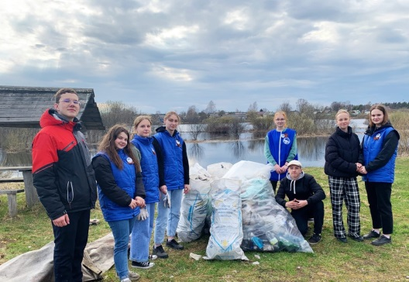
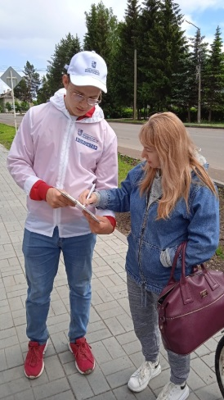
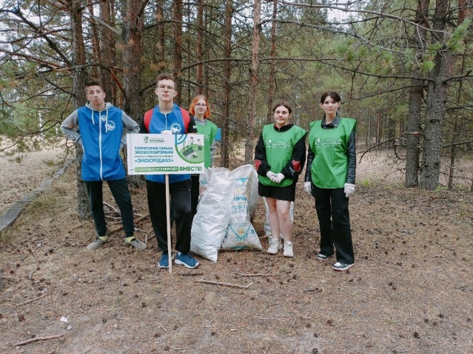
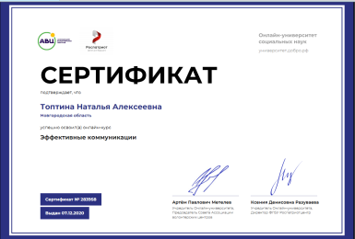
Добровольчество
При МБУ СМЦ организована работа волонтерских формирований
«Аскор», «Лидер» и Всероссийское Общественное Движение
Хвойнинский муниципальный штаб «Волонтеры Победы».
Вместе с развитием добровольческих объединений развивается и
система подготовки добровольцев. В течении года для начинающих
волонтеров проводились обучающие семинары. Многие повысили свои компетенции онлайн, через образовательную платформу Добро. Университет.
Волонтеры клуба «Лидер» участвовали в сборе голосов федерального
проекта «Формирование комфортной городской среды» и в
региональном проекте «Инициативное бюджетирование»; неоднократно убирались прибрежные территории от мусора, воинские захоронения,
несанкционированные свалки, в рамках губернаторского проекта
«Экосреда53».

Slide 4
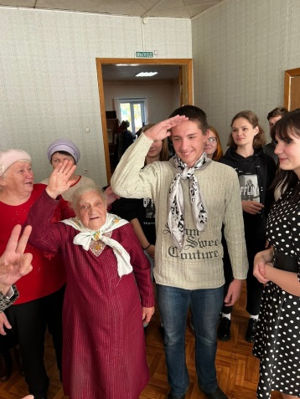
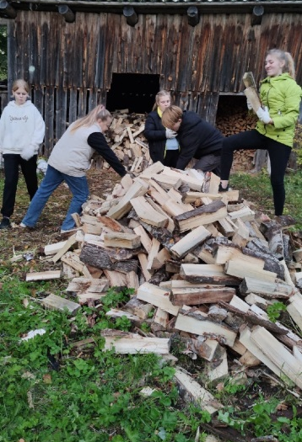
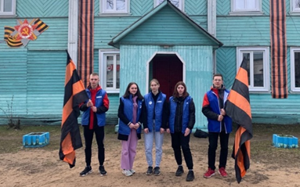
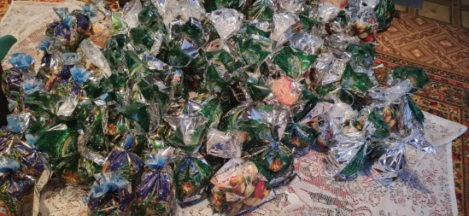
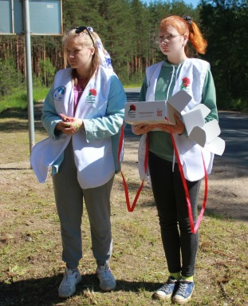
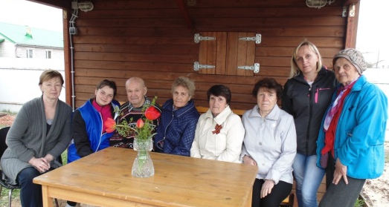
Добровольчество
Волонтеры Победы в течении года оказывали помощь ветеранам ВОВ,
труженикам тыла, жителям блокадного Ленинграда, занимались
благоустройством памятных мест, участвовали в организации Парада Победы и шествии «Бессмертного полка», проводили
Всероссийские исторические квесты, принимали активное участие в
областных акциях: «Георгиевская ленточка», «Красная гвоздика», «Мы граждане России», «Крымская весна», «Блокада Ленинграда»,
«Белые журавли памяти» и т.д. (охват более 100 волонтеров)
ПМК «Аскор» принимал активное участие в акции "Чистый лес". Волонтеры ПМК АСКОР, школ с. Левоча и п. Юбилейный
провели 5 субботников на памятниках Героям, павших в годы ВОВ,
оказывали помощь одиноким пожилым людям, в уборка придомовых
территорий и дров. Организована акция по сбору новогодних подарков для детей погибших бойцов ВВ МВД ДНР..

Slide 5
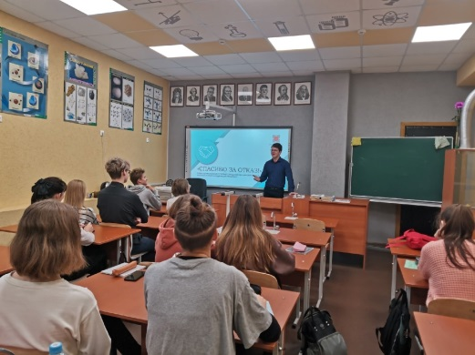
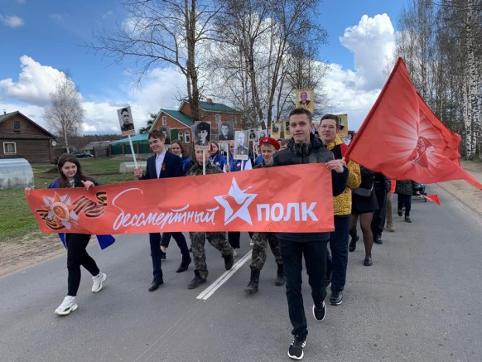
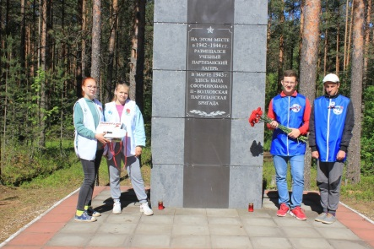
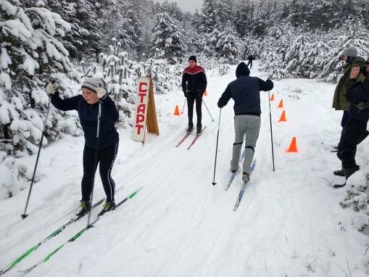
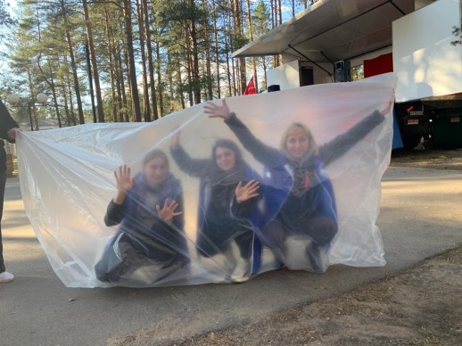
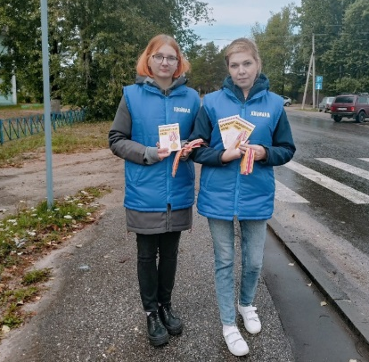
Патриотическое воспитание
В 2022 году велась работа по развитию и поддержке ранее созданных
формирований патриотической направленности.
Основными задачами клубов являются формирование личности
гражданина и понятия гражданского долга более 4000 человек охвачено мероприятиями патриотической направленности.
В рамках патриотического воспитания молодежи специалистами в
течение отчетного года проведены кинолектории «Дни воинской Славы
России» (17 лекториев), лыжные эстафеты, мероприятия ко Дню Победы, Дню памяти и скорби, Вахты Памяти, Дню героев отечества, Дню народного единства, Дню неизвестного солдата, Всероссийская акция «Георгиевская
лента», «Мы граждане России», «Муаровая ленточка», с раздачей
информационного материала (72 мероприятия, 152 волонтера).

Slide 6
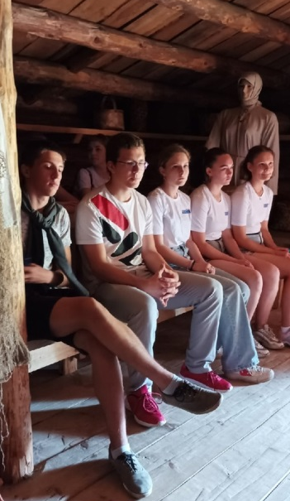
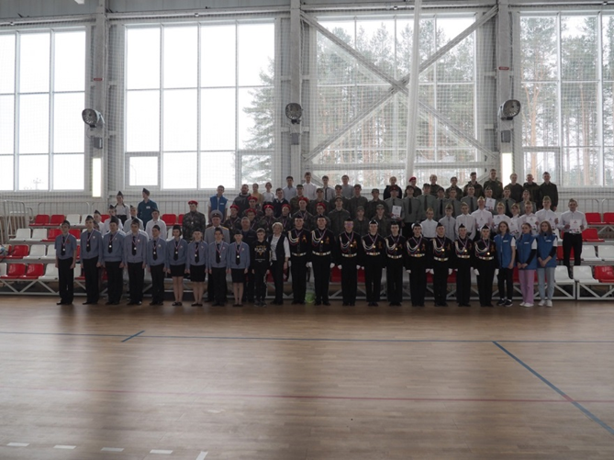
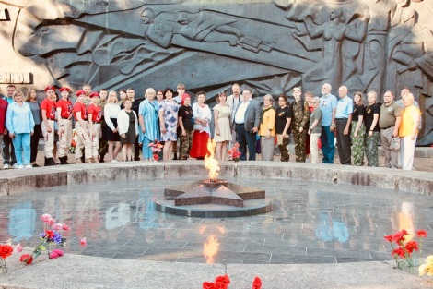
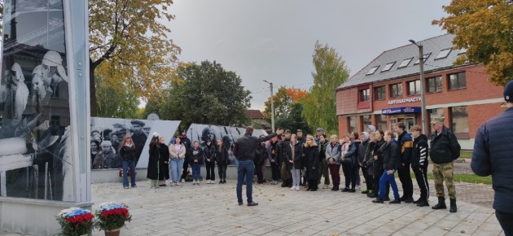
На территории округа реализуется кластерный проект «Горжусь тем, что я россиянин». В рамках кластера организовали и провели межокружную военно-спортивную игру «К защите Родины готовы», приняли участие в межрайонных соревнованиях "Ворошиловский стрелок", которые проводились в г. Пестово,
где заняли 2 место; волонтеры смогли посетить экскурсию по
стационарной экспозиции под открытым небом "Славянская деревня
Х века" в Любытинском краеведческом музее; участники ПМК «Аскор»
приняли участие в областном походе участников патриотических клубов, центров и объединений Новгородской области, который проходил в
Боровичском районе.
Юнармейцы отряда «Ратибор» участвовали: в межрегиональной
краеведческой конференции «Партизанское движение на Новгородской
земле в годы Великой Отечественной войны» в г. Валдай; в составе
поискового отряда "Новгородец", приняли участие в осеннем этапе
Межрегиональной Вахты Памяти «Поисковой экспедиции «Долина».
4 юнармейцев отряда "Ратибор" - Тихомиров Геннадий, Ахмедов Арсен,
Михайлов Алексей и Фролова Анастасия, за личный вклад, достижения и активное участие, отмечены благодарственными письмами Регионального
штаба ВВПОД "Юнармия" Новгородской области.

Slide 7
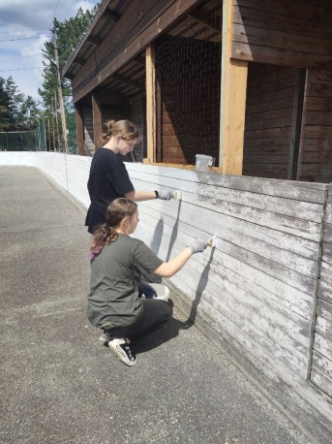
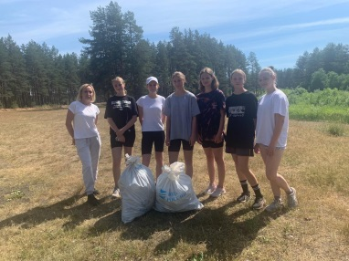
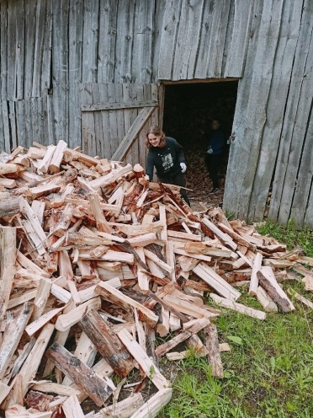
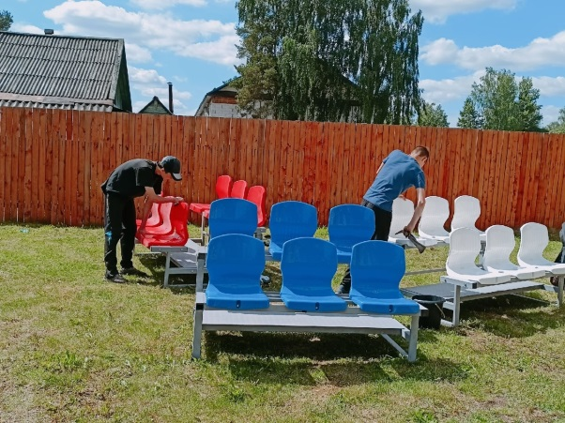
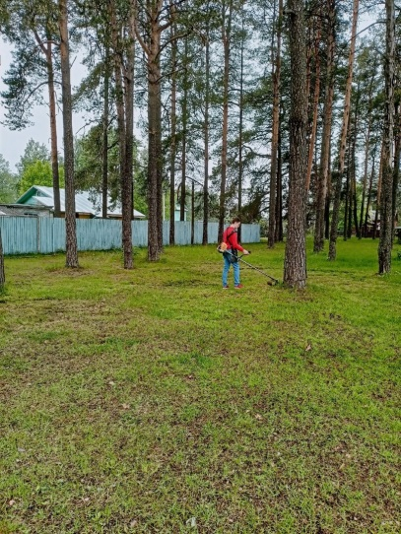
Организация труда и занятости молодёжи
Специалисты МБУ СМЦ оказывают помощь по вовлечению в полноценную жизнь молодых людей, которые испытывают
проблемы с трудоустройством. В группе опубликован график работы «Молодежной приемной».
В целях организации рабочих мест для подростков и
молодежи между МБУ СМЦ и отделом занятости населения Хвойнинского муниципального округа заключен Договор об
организации временного трудоустройства
несовершеннолетних граждан.
В период с 1 по 30 июня 2022 года на базе спортивно-
молодежного центра был организован и проведен трудовой
лагерь «Фиксики». Количество 19 детей в возрасте от 14 до
18 лет. Ребята оказали помощь в покраске ограждения
площадки для городков на стадионе «Орбита», участвовали в акциях «Десант чистоты», привели в порядок прилегающую
территорию «Дома молодёжи» и территорию стадиона,
произведена покраска кабинетов многое другое.

Slide 8
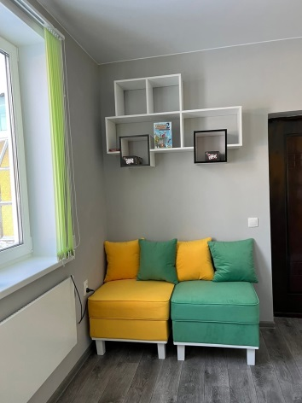
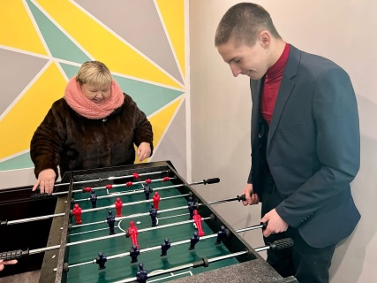
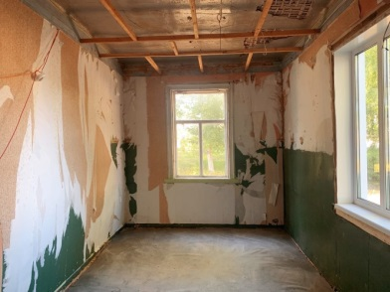
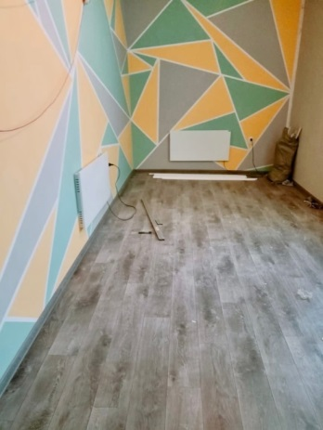
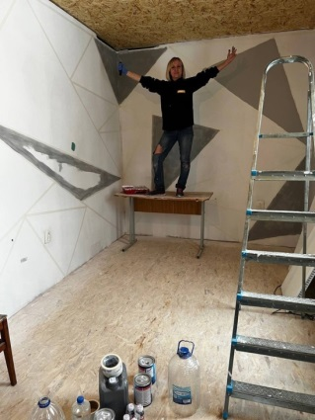
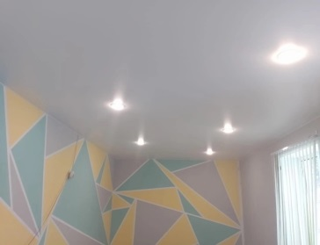
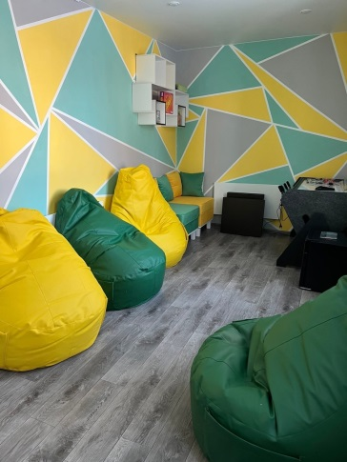
Участие в конкурсах и грантах
На базе МБУ «Хвойнинский спортивно-молодежный центр» открыта некоммерческая организация Ассоциация волонтерских
клубов Хвойнинского района «Добрые сердца».
Заняли 3 место во втором конкурсе социально ориентированных некоммерческих организаций на право получения в 2022 году
субсидий на реализацию общественно полезных программ (проектов) за счет средств областного бюджета и гранта Президента Российской Федерации на развитие гражданского общества.
Сумма гранта в размере 323 407 рублей пошла на обустройство комнаты досуга для волонтеров, где в дальнейшем будут
проводиться тренинги, турниры настольных игр, неформальные встречи с интересными людьми, тематические вечера и др.
Комната досуга объединит молодых людей, связанных целью помогать обществу, станет уютной площадкой для саморазвития,
группового творчества и игровой деятельности.

Slide 9
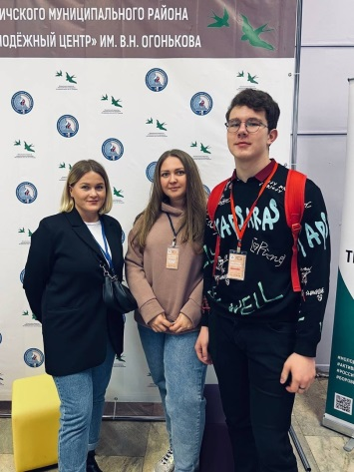
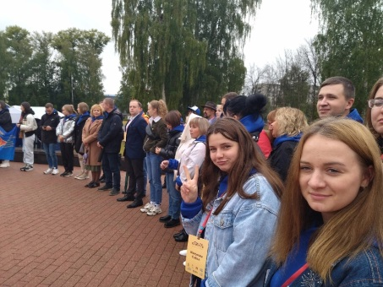
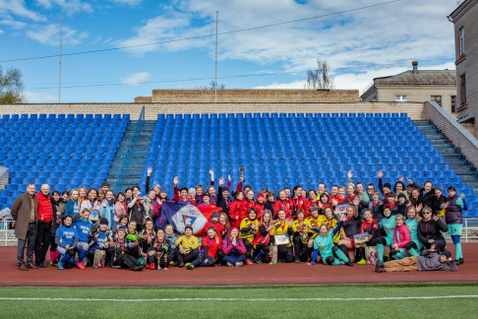
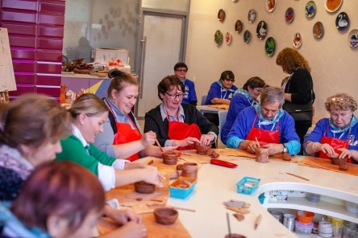
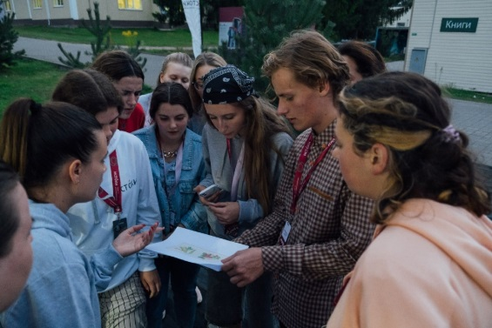
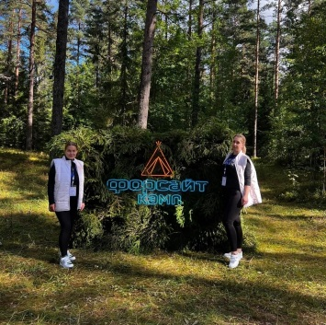
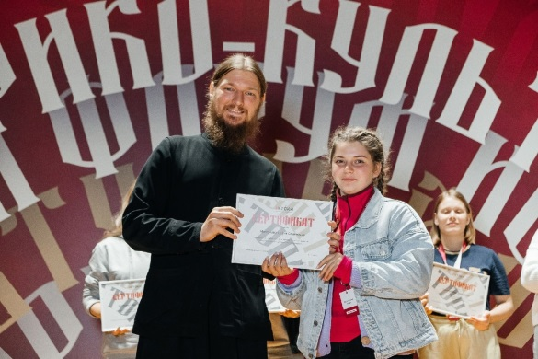
Участие в форумах разного уровня
Специалисты активно принимали участие в форумах разного уровня: во Всероссийском молодежном историко- культурный форуме «Истоки», по направлению «Школа творчества» в Псковской области; в межрегиональном форуме «Контекст» в г. Ярославль, в IV региональном форуме в формате форсайт-кэмп «Новгородская область 20.35», во втором региональном молодежном профилактическом форуме «Приоритеты» г. В. Новгород. Форум направлен на профилактику асоциального поведения молодежи и повышение уровня осознанного поведения в различных кризисных состояниях ( 2 подростка состоящие на учете КДН), в четвёртом региональном форуме «серебряного» добровольчества «Серебряные сердца» г. Валдай

Slide 10
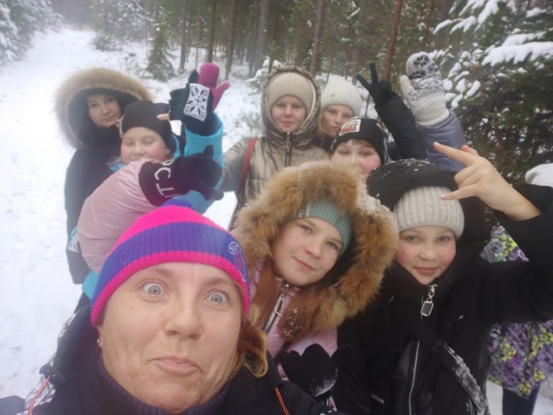
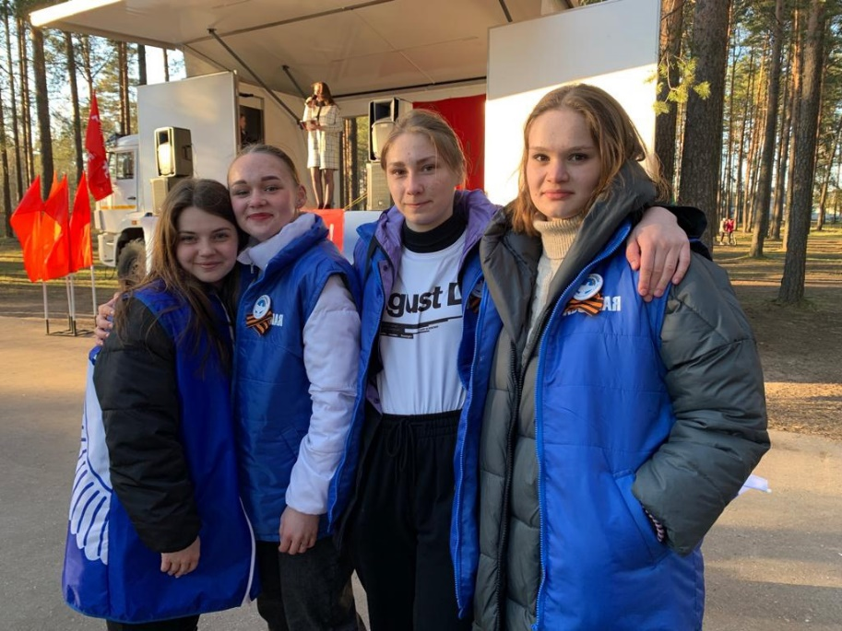
Клубные формирования
ПМК «Аскор»
Клуб «Лидер»
Юнармия отряд «Ратибор»
ВОД «Волонтеры Победы»

Slide 11
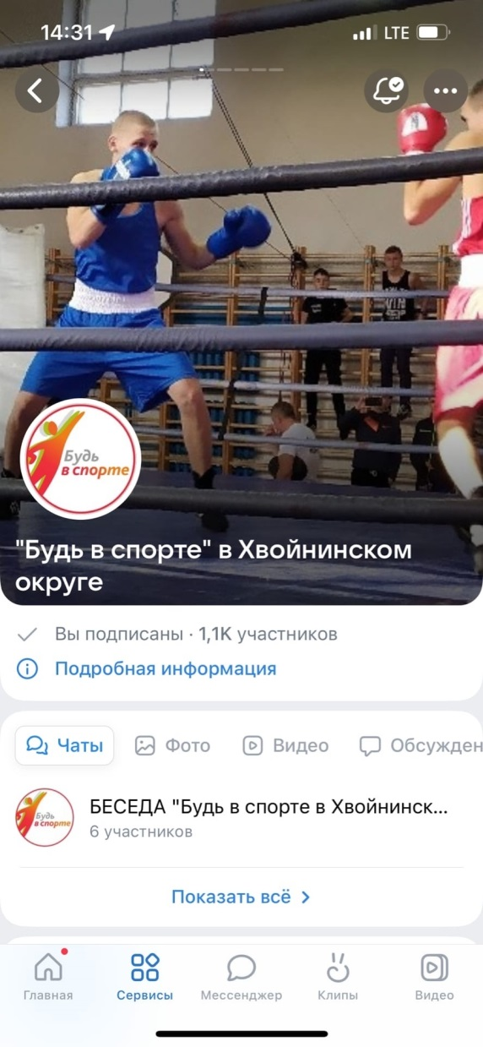
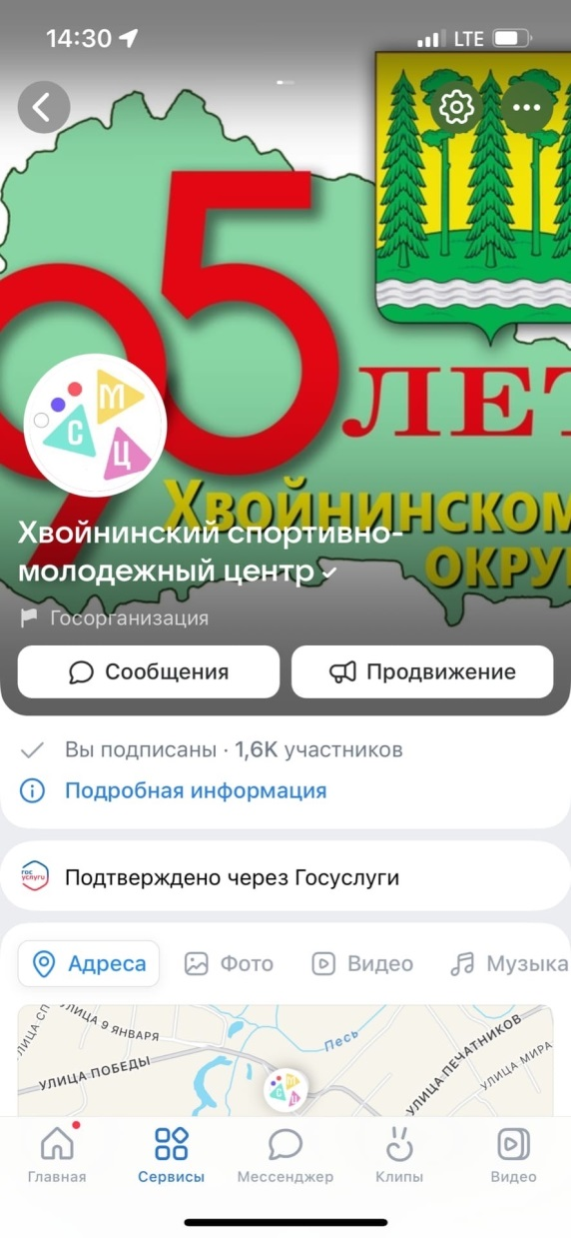
Молодежь в информационном пространстве
Все молодежные мероприятия, акции, достижения молодежи Хвойнинского округа освещаются в СМИ (районная газета «Новая жизнь», а также на сайте Администрации в разделе «Новости». С начала года подготовлено и опубликовано различных печатных
материалов по молодежной тематике – более 200, в т.ч.
В течение 2022 года продолжилась работа по размещению
информации о проведенных мероприятиях на сайте https://мбусмц.рф/и в группе https://vk.com/mbusmc.

Slide 12
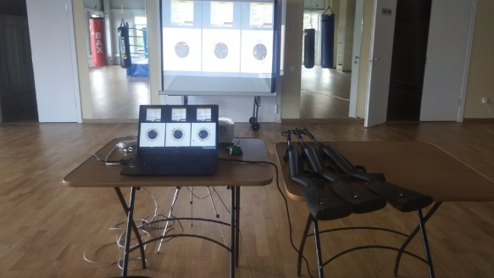
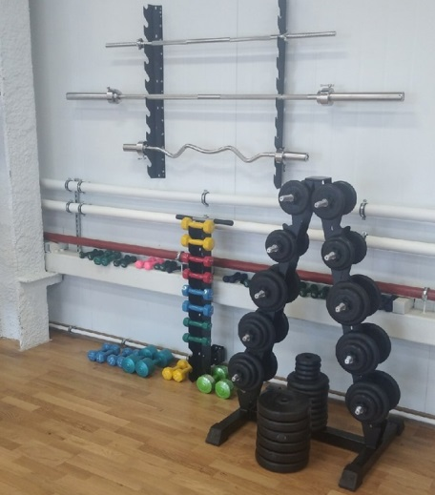
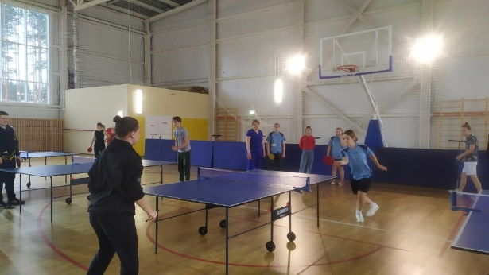
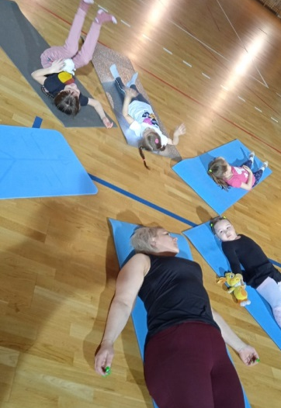
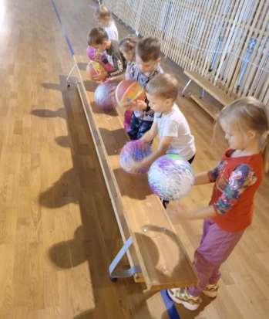
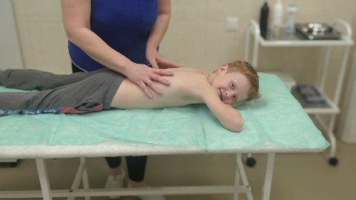
Спорт и физическая культура
За текущий год Физкультурно-оздоровительный комплекс
«Хвойная» посетило более десяти тысяч человек. Любители
спорта и физической культуры развиваются сами и дают
толчок к развитию учреждения. В последнее время приобретен лазерный тир для выполнения нормативов ГТО и получения
начальной военной подготовки, уже более ста человек смогли
воспользоваться уникальной возможностью тренироваться.
В комплексе оказываются услуги по предоставлению
спортивных залов игровым видам спорта, единоборствам,
настольному теннису, фитнесу и йоге. Школа мяча для малышей от 4 до 6 лет системно занимаются три раза в неделю и у некоторых
сформировалось желание заниматься конкретным видом спорта, с сентября они начали заниматься в спортивных секция детско-
юношеской спортивной школы. Ещё один достаточно молодой
вид спорта в нашем районе - это кикбоксинг, инструктор готовит взрослых и детей к физическим нагрузкам и выносливости.
Предоставляются велосипеды и спортивный инвентарь в аренду. Спортивный медицинский сотрудник прошел в этом году обучение и открыли новые услуги массажного кабинета.

Slide 13
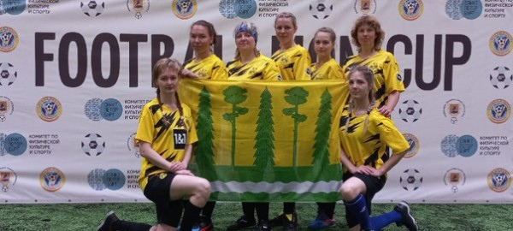
Спорт и физическая культура
Спортивные залы открыты для посещения каждый день,
работают душевые и раздевалки. На уличных площадках
особенно вечером систематично играют дети и взрослые.
На базе ФОКа организована женская футбольная команда, в этом году они приняли участие в серии игр на суперкубок
«Футбольные мамы» северо-западного федерального
округа. Не уступив сильным командам из Санкт-Петербурга молодые мамы заняли второе место в Кубке.
Систематические занятия проходят у мужской команды по баскетболу, рабочая молодежь и ветераны спорта активно
принимают участие в соревнованиях областного уровня.

Slide 14
Спорт и физическая культура
За 2022 на территории округа были проведены соревнования различного уровня. Открытый турнир по футболу 8*8, Кубок РЖД по волейболу, Открытое первенство Хвойнинского округа по футболу 8*8. Во все этих соревнования принимали участие областные команды (г. Боровичи, г. Валдай, г. Пестово, п. Любытино, с. Мошенское.) Общее число участников 174 человека. В течении лета проходило первенство Хвойнинского округа по пляжному волейболу с участие 12 команд. В рамках программы «Губернаторское лето» прошли турниры по пляжному волейболу среди девушек, мини-футболу среди взрослых.
Команды округа по волейболу «ДЮСШ-Беловодье» и «Локомотив» приняли
участие в первенстве области где заняли первые места во 2 группе. Девушки
команды «ДЮСШ-Беловодье» выиграли областной турнир в г. Валдай и заняли 3 место в открытом первенстве г. Боровичи.
В ноябре прошел традиционный турнир по боксу «Кубок Героев».
В двухдневных соревнованиях приняли участие 117 боксеров из трех регионов Северо-Запада. Спонсором турнира выступил ХК «СКА».

Slide 15
Спорт и физическая культура
Взрослая мужская команда «Беловодье» принимала участие в кубке области по мини-футболу г. Окуловка. В настоящее время участвует в первенстве Новгородской области по мини-футболу сезона 2022-2023гг. Игры данного первенства проходят также и на база ФОК «Хвойная». 13 декабря в Хвойной прошли игры Первенства Новгородской области по мини-футболу среди юношей 2008-2009 г/р с участием 5 областных команд
Ежегодно проходят открытые турниры по волейболу среди женских и мужских команд в марте и феврале, где также участвуют команды г. Боровичи, г. Валдай, г. Пестово.
С ноября стартовали 2 открытых первенства Хвойнинского округа (по мини-футболу и волейболу среди смешенных команд) где участвуют команды г. Боровичи, г. Пестово, п. Любытино.
Участие в уникальном проекте - Приволжская ветка Факельной эстафеты «Бег Гармонии». Участники проекта достигли Хвойнинского округа, пробежав с факелом через с. Анциферово и с. Песь. На въезде в п. Хвойная к ним присоединились волонтеры, представители спорта, школьники и ветераны.
С июня по октябрь 2 раза в неделю проводились занятия с ветеранами: «В здоровом теле, здоровый дух» - велопробеги, занятия на тренажерах, веселые эстафеты, зарядки, скандинавская ходьба.
Информационно-пропагандистские мероприятия: распространение информационных листовок «Готов к труду и обороне», размещение тренировок и челленджей в онлайн-формате. Работы групп ДЮСШ организована по следующим направлениям: Баскетбол, Футбол, Бокс, количество занимающихся меняется в связи с болезнями и другими причинами отсутствия от 130 до 180 человек/посещений в неделю

Slide 16
Спорт и физическая культура
Работа с организациями.
На ФОКе системно занимаются: ДДТ кружок Авиамоделистов, школа № 1 и школа №2 проводят уроки Физкультуры, мероприятия по видам спорта среди организаций, в том числе выполнение нормативов ВФСК ГТО. Аренда спортивного зала работниками предприятий и профсоюзными организациями. Локо-Тех, ПЧ-30, ПО РЖД (Волховстрой), Новоблэлектро, Р-Индустрия и т.д.
Среднее число посещений в день- 42 человека, в неделю-183 человек.
В августе прошел «День Физкультурника» Соревнования проходили на 7 площадках, где приняли участие 178 человек.
В течении года проходила спартакиада трудящихся. 11 команд приняли участие в соревнованиях по 7 видам спорта (стритбол, биатлон, шашки, дартс, стрельба из пневматической винтовки, турслет, бадбинтон). Общее количество участников 354.
За отчетный период приняли участие в выполнении норм ГТО 311 человек, количество зарегистрированных 164 человек и выполнивших нормы 238 человек.

Slide 17
Улучшения материально-технической базы
В рамках государственной программы «Комплексное развитие сельских территорий» в текущем году приобретен автомобиль Газель Некст для активного участия спортсменов округа в мероприятиях различного уровня. За счет внебюджетных средств удалось приобрести для автомобиля зимний комплект колес и необходимый комплект безопасности для перевозки детей.
В рамках областного проекта "Народный бюджет" были закуплены тренажеры для двух спортивных залов, комплект антитеррористической безопасности, включая металлодетектор и систему контроля посещаемости, а также спортивное оборудование для полноценного выполнения нормативов ВФСК ГТО, включая электронный тир. Закуплены гребные и силовые тренажеры не только для занимающихся в зале единоборства, но и для свободного посещения населения и поддержания тела в отличной физической форме.

Slide 18
Спасибо за внимание!

